Slide 1
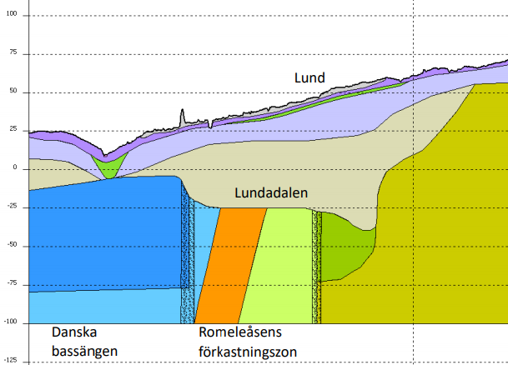
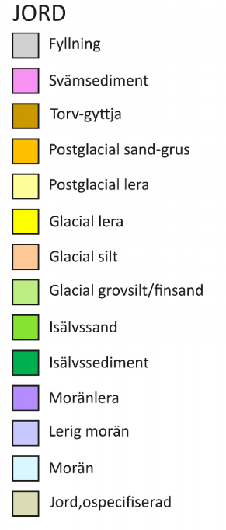
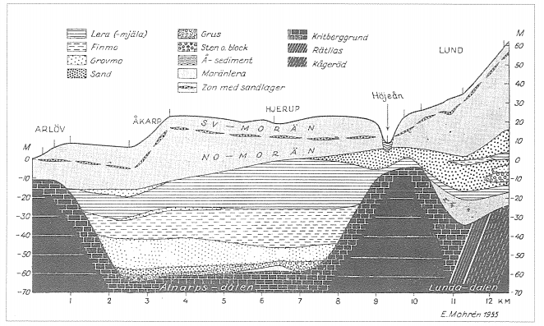
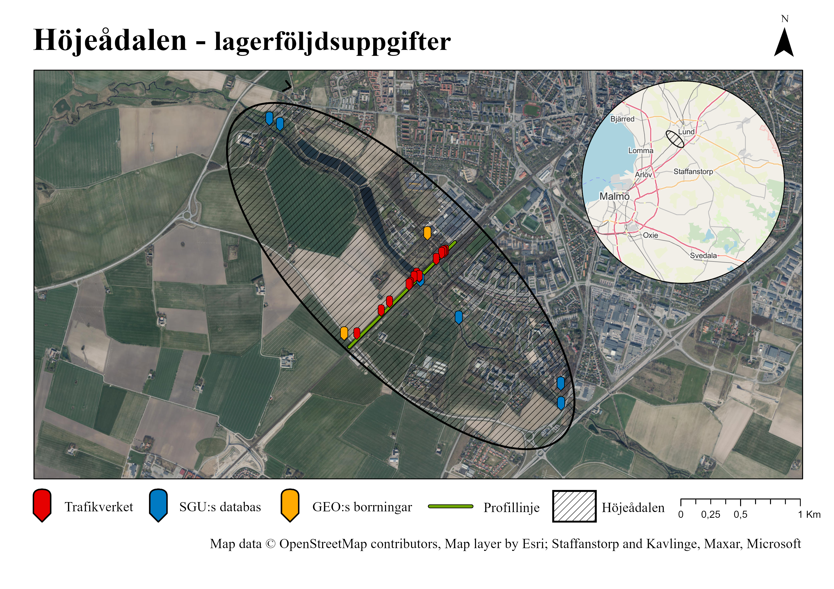
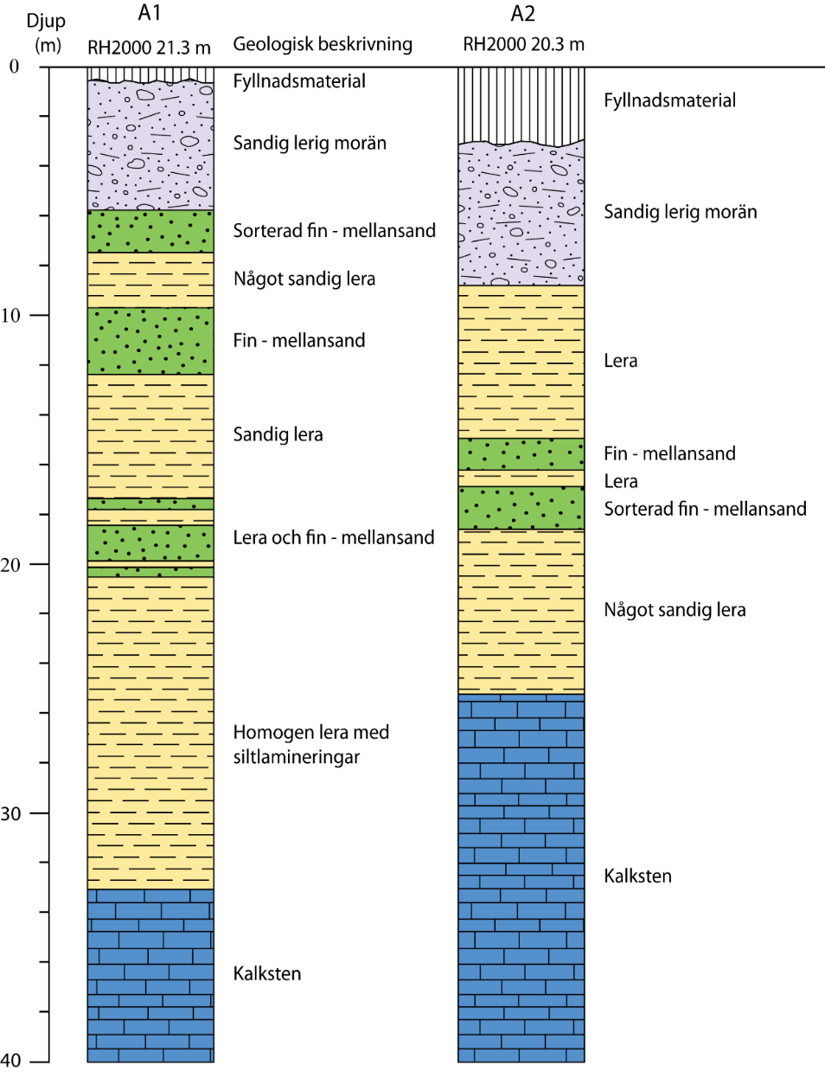
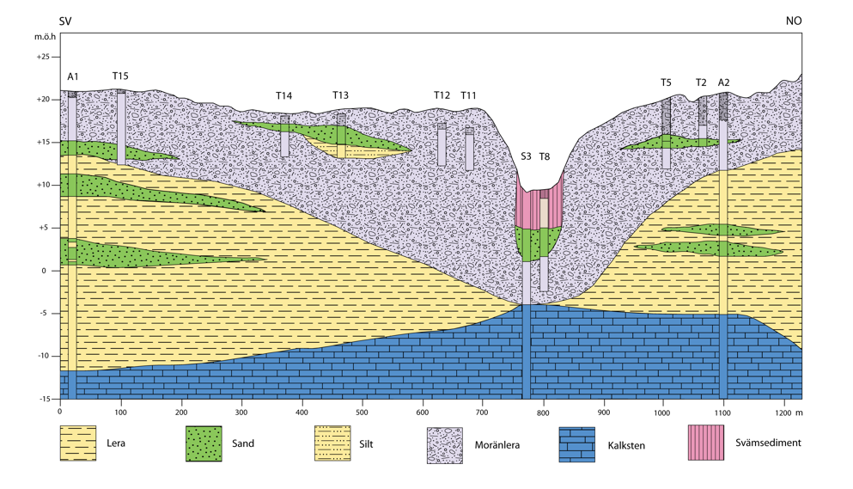
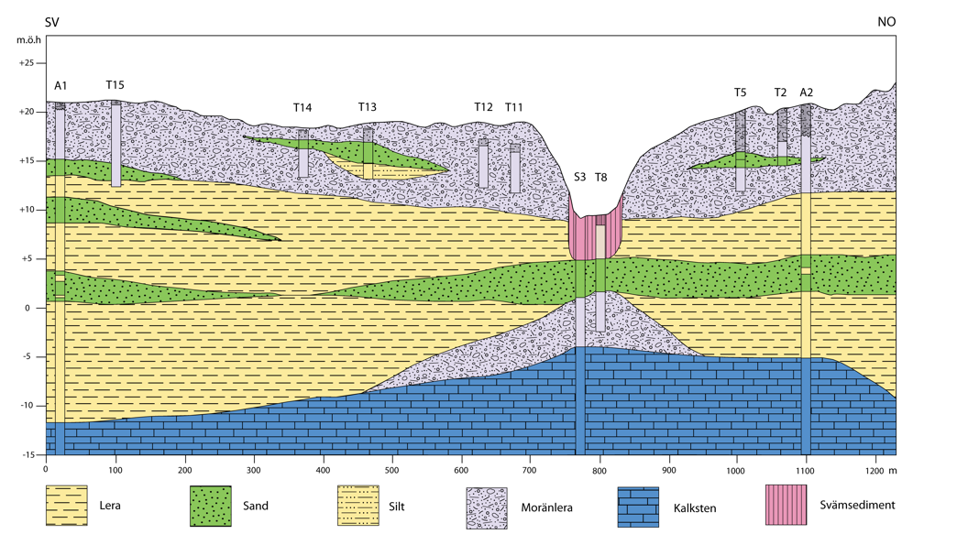
Oskar Sundberg | Geologiska institutionen | Lunds Universitet | os7227su-s@student.lu.se
Examensarbete 15hp | VT2021
Handledare: Dan Hammarlund | Joakim Robygd
Jordlagerföljden i Höjeådalen – Utifrån nya borrningar
En undersökning av jordarternas utbredning i en liten dalgång söder om Lund
Äldre modell som beskriver Alnarpssänkans, Höjeådalens och Lundadalens jordartsutbredning av Erik Mohrén (1955)
Ett säreget område i sydvästra Skånes jordbrukslandskap.
Höjeådalen är belägen mellan två mäktiga kvartära avlagringar, Lundadalen i norr och i anslutning till Alnarpssänkan i söder.
Nya borrningar i samband med två större infrastruktur har bidragit till att nya lagerföljdsuppgifter har tagits fram. Uppgifterna ger ett förbättrat underlag gällande Höjeådalens jordlagerföljd och kan jämföras och utvärderas mot tidigare modeller. Resultatet kan bidra till ökad förståelse av glaciations – deglaciationsförloppen.
Tidigare modeller föreställer en lagerföljd bestående främst av två olika moränenheter, issälvssediment, lera och ospecificerade jordarter. Arbetet har undersökt utbredningen av moränen och isälvssedimenten samt djupare avlagringar som inte är lika väldokumenterade.
Arbetet har tagit fram två möjliga tolkningar av Höjeådalens jordartsutbredning baserat på nya lagerföljdsuppgifter.
Tidigare konceptuell modell av Jonas Ising etc. SGU (2019)
Höjeådalen
Sammanställda lagerföljdsuppgifter och profiler ger en bättre överblick av jordlagerföljden i Höjeådalen.
Vad som tidigare kallats ospecificerade jordarter utgörs av leriga avlagringar, det rör sig om ytliga leriga moränenheter som övergår på djupet till vattenavsatta finkorniga sediment tolkat som issjösediment.
Modell två framför en tolkning av en äldre moränenhet ovan berggrunden under Höje å.
Isälvssedimentens utbredning är varierande, en större utbredning av sand som kan vara isälvssediment finns lokalt utmed Höje å. I profilriktningen uppträder delvis sorterade sandiga lager med en mindre mäktighet.
Heterogen jordartsutbredning i Höjeådalen där berggrundsryggen troligen haft en påverkan på jordarternas avsättning.
Likheter men även viktiga skillnader jämnt emot tidigare modeller.
Lugna avsättningsmiljöer i vatten under äldre deglaciations – deglaciationsförlopp som avsatt leriga avlagringar och finkorniga sediment, vilket överlagras av ett moräntäcke troligtvis kopplat till olika isframstötar.
Två tolkningar – i huvudsak ett geologiskt system dominerat av leriga avlagringar.
Sammanställning, generalisering och tolkning av lagerföljdsuppgifter från tre källmaterial. Framställning av geologisk profil utmed profillinje.
Ytlig jordart är en kalkrik moränlera. På djupet påträffas leriga avlagringar med en stor variation av sand.
Vattenavsatta sediment på djupet i stor utsträckning. Observationer av morän under Höje å.
Utmed åns riktning observeras morän, lera och sandiga avlagringar ovan berggrunden.

